Slide 1
الوحدة الثّالثة
التَّـعَـاوُنُ والمُسَاعَدَةُ
Notes:
Works and Professions

Slide 2
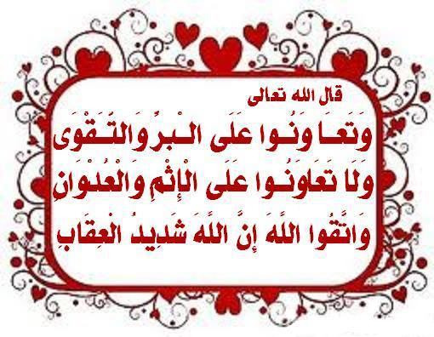
Notes:
Works and Professions

Slide 3
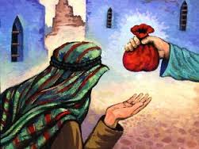
أَتَصَدَّقُ على الفقيرِ
Notes:
Works and Professions

Slide 4
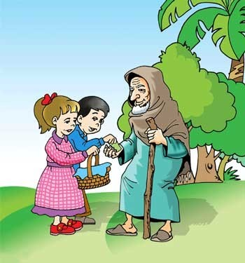
أَتَصَدَّقُ على الفقيرِ
Notes:
Clerk

Slide 5
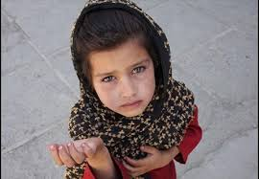
أَتَصَدَّقُ على الفقيرِ
Notes:
Clerk

Slide 6
Notes:
Female Clerk

Slide 7
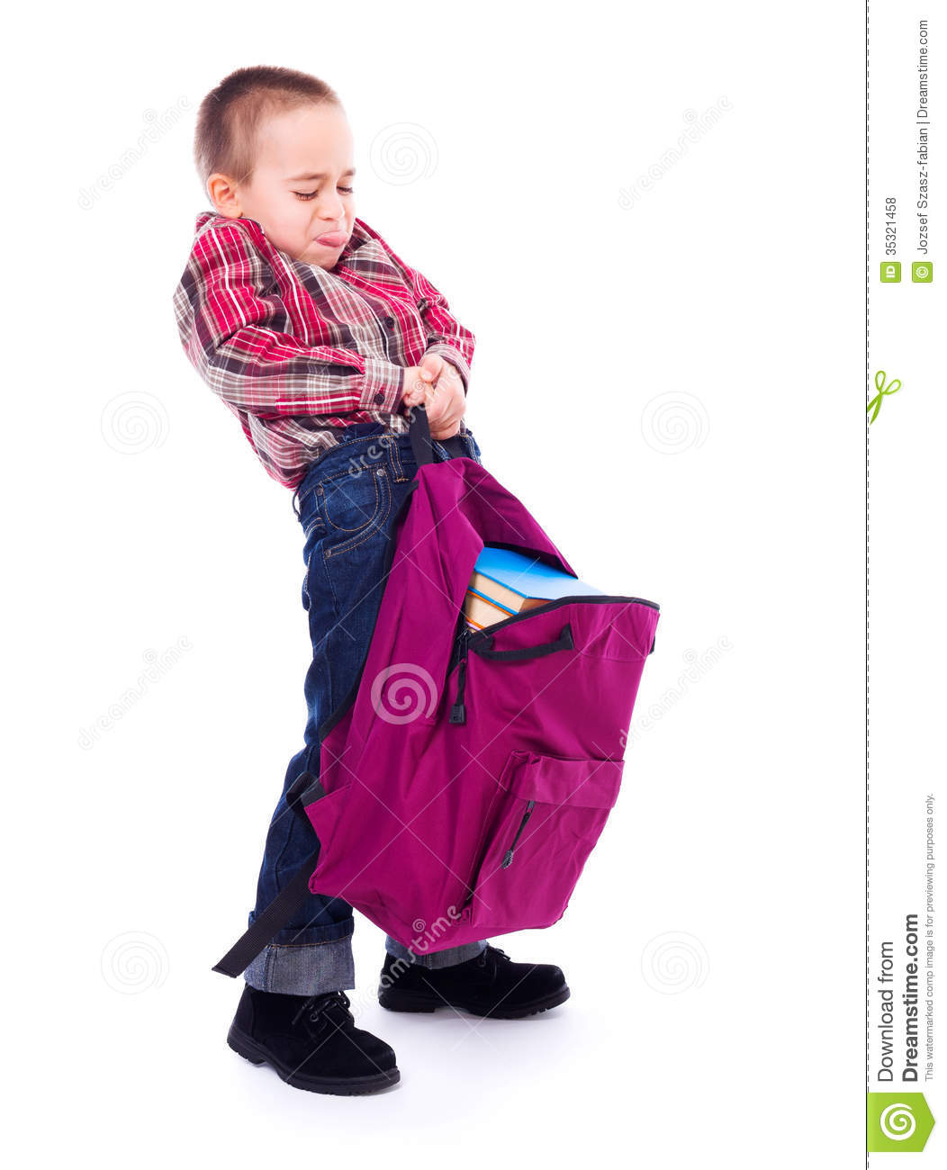
أحْتَاجُ مُسَاعَدة
Notes:
Butcher

Slide 8
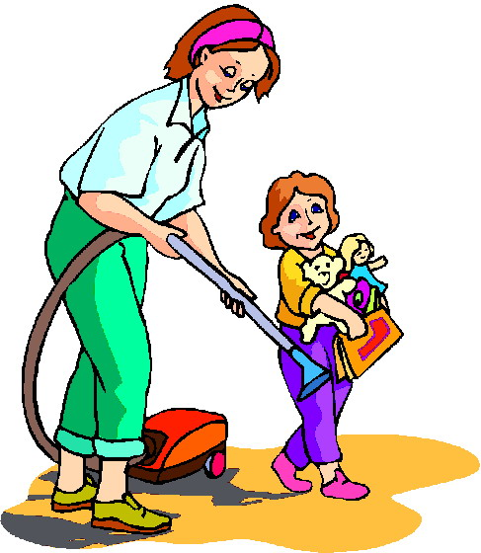
أُسَاعِدُ أُمِّــي
Notes:
Architect/Engineer

Slide 9
أُسَاعِدُ أَبِي
Notes:
Architect/Engineer

Slide 10
أُسَاعِدُ أَبِي
Notes:
Journalist/Reporter

Slide 11
أُعْطِـي أُمِّي هَدِيَّـة
Notes:
Female Journalist/Reporter

Slide 12
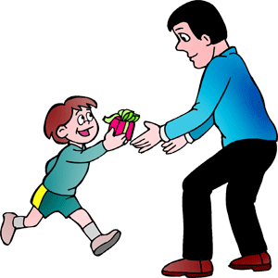
أُعْطِـي أَبِي هَدِيَّـة
Notes:
Female Journalist/Reporter

Slide 13
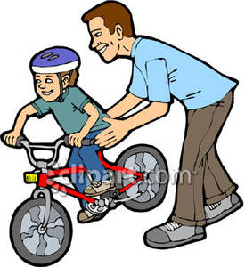
يُسَاعِدُنِي أَبِي
Notes:
Pilot

Slide 14
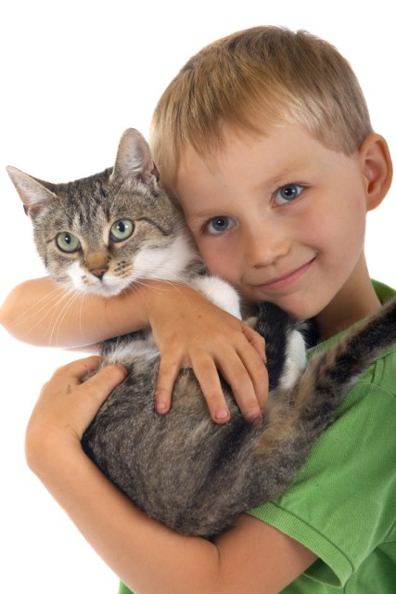
أَرْحَمُ الحَيَوانَ
Notes:
Painter (a person who paints buildings, walls, ceilings, and woodwork, especially as a job)

Slide 15
Notes:
Scientist/ Researcher

Slide 16
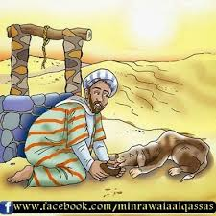
أَعْتَـنِي بالحَيَوان
Notes:
Chef

Slide 17
شَاهِدْ وَتَعَلَّمْ
أرنوب وفلفول وسلحوف
Notes:
Chef

Slide 18
اسْتَمِعْ وَتَعَلَّمْ
مُساعدة الآخرين - مجّود
Notes:
Chef

Slide 19
مـعَ دُعَـائِي لكُم بالنّجاحِ والتّوفيق
نعيمة مصطفى
Notes:
Works and Professions

